Slide 1
Software libre sobre hardware libre
vvvvvvvvvvvvvvvvvvvvvvvvvvvvvvvv
vvvvvvvvvvvvvvvvvvvvvvvvvvvv
rrrrrrrrrrrrr vvvvvvvvvvvvvvvvvvvvvvvvvv
rrrrrrrrrrrrrrrr vvvvvvvvvvvvvvvvvvvvvvvv
rrrrrrrrrrrrrrrrrr vvvvvvvvvvvvvvvvvvvvvvvv
rrrrrrrrrrrrrrrrrr vvvvvvvvvvvvvvvvvvvvvvvv
rrrrrrrrrrrrrrrrrr vvvvvvvvvvvvvvvvvvvvvvvv
rrrrrrrrrrrrrrrr vvvvvvvvvvvvvvvvvvvvvv
rrrrrrrrrrrrr vvvvvvvvvvvvvvvvvvvvvv
rr vvvvvvvvvvvvvvvvvvvvvv
rr vvvvvvvvvvvvvvvvvvvvvvvv rr
rrrr vvvvvvvvvvvvvvvvvvvvvvvvvv rrrr
rrrrrr vvvvvvvvvvvvvvvvvvvvvv rrrrrr
rrrrrrrr vvvvvvvvvvvvvvvvvv rrrrrrrr
rrrrrrrrrr vvvvvvvvvvvvvv rrrrrrrrrr
rrrrrrrrrrrr vvvvvvvvvv rrrrrrrrrrrr
rrrrrrrrrrrrrr vvvvvv rrrrrrrrrrrrrr
rrrrrrrrrrrrrrrr vv rrrrrrrrrrrrrrrr
rrrrrrrrrrrrrrrrrr rrrrrrrrrrrrrrrrrr
rrrrrrrrrrrrrrrrrrrr rrrrrrrrrrrrrrrrrrrr
rrrrrrrrrrrrrrrrrrrrrr rrrrrrrrrrrrrrrrrrrrrr

Slide 2
Agenda
x86 de inseguridad
RiscV
Slackware-riscv64
Ofrecer recursos a la comunidad

Slide 3
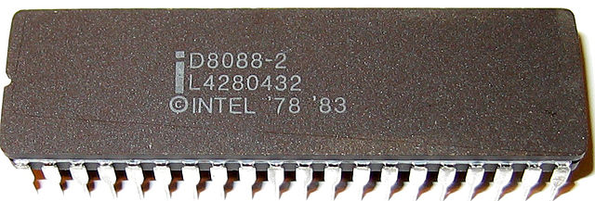
¿Arquitectura x86, x86-64?

Slide 4
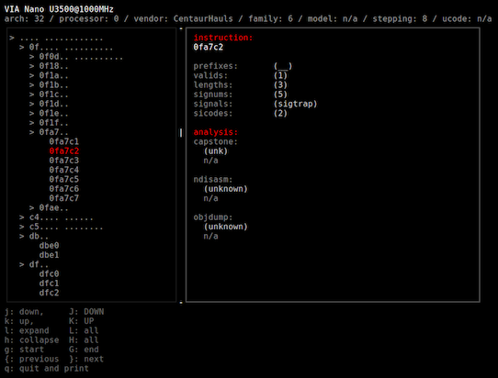
Sandsifter

Slide 5
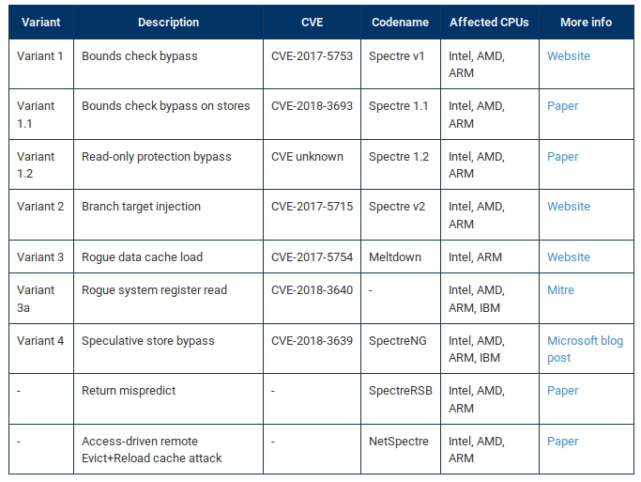
Spectre, Meltdown y más

Slide 6
Chips libres
RISC es una forma de diseñar procesadores, usando simplicidad para alcanzar diseño.
Se han venido usando en UCB, varias generaciones de procesadores académicos, RISC-V sería la 5ta versión
Podemos correr varias implementaciones de procesadores RISC-V en FPGAs
Algunos miembros: NVidia, Espressif, Microsemi, Lattice, MediaTek, Qualcom, Esperanto.ai, General Electric

Slide 7
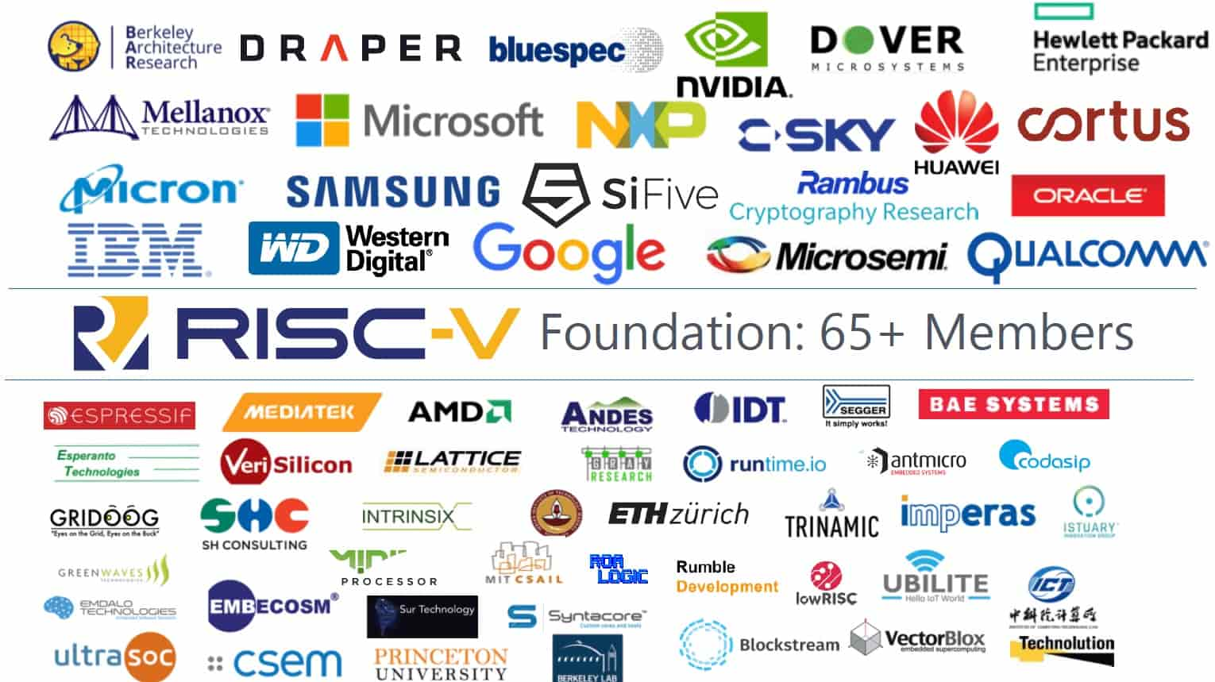
Chips libres
177 miembros
https://www.semiwiki.com
/forum/content/7168-risc-v-business.html

Slide 8
RiscV
Pocas instrucciones, sencillo de aprender, crear software para arquitectura. Elegante
Para 32 bits (microcontroladoras), 64 bits (“Linux”) y en papel para 128 bits
Evita SIMDs, para usar Vectores
Sencillo de integrar múltiples tipos de cores

Slide 9
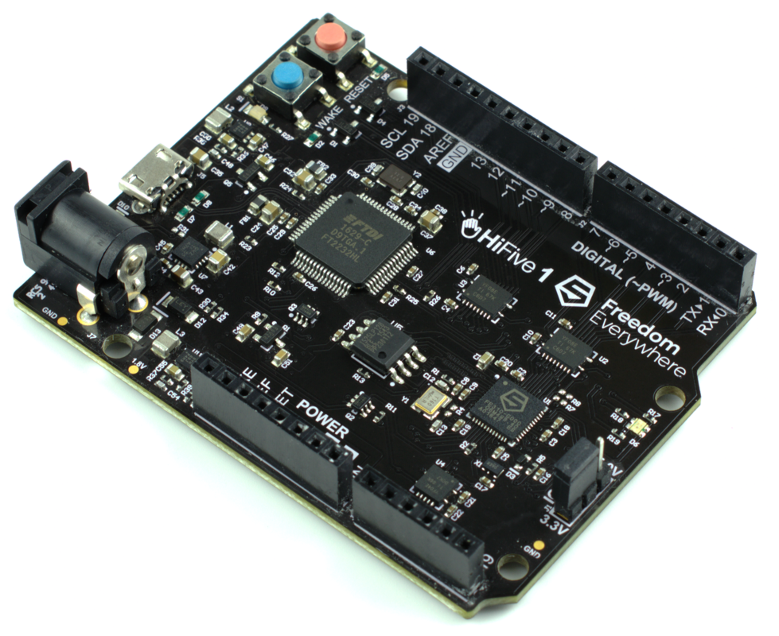
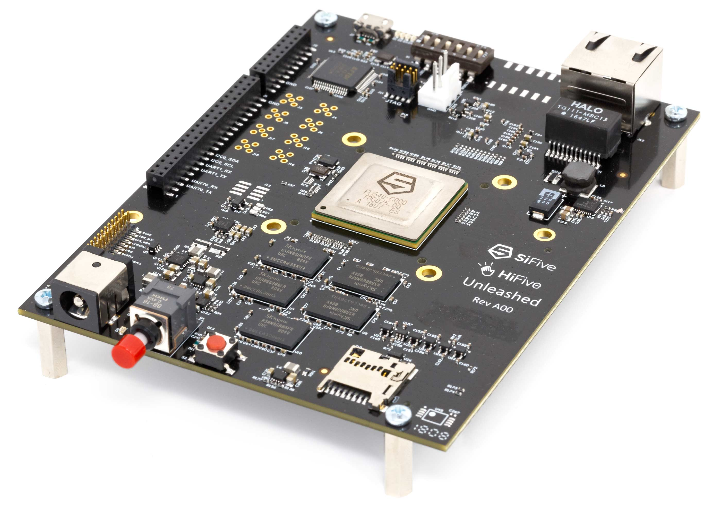
SiFive
32 bits 64 bits
Microcontroladora GNU/Linux
https://www.sifive.com/products/hifive1/
https://www.sifive.com/products/hifive-unleashed/

Slide 10
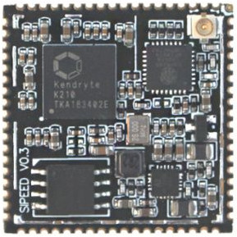
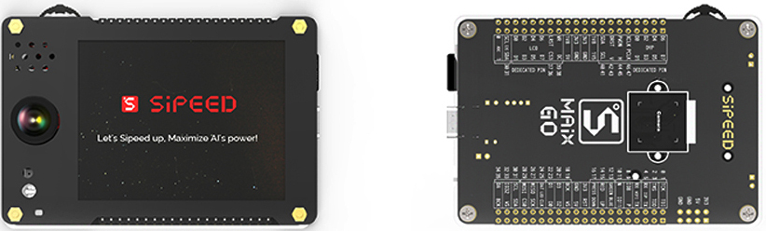
Seeed: Riscv + AI

Slide 11
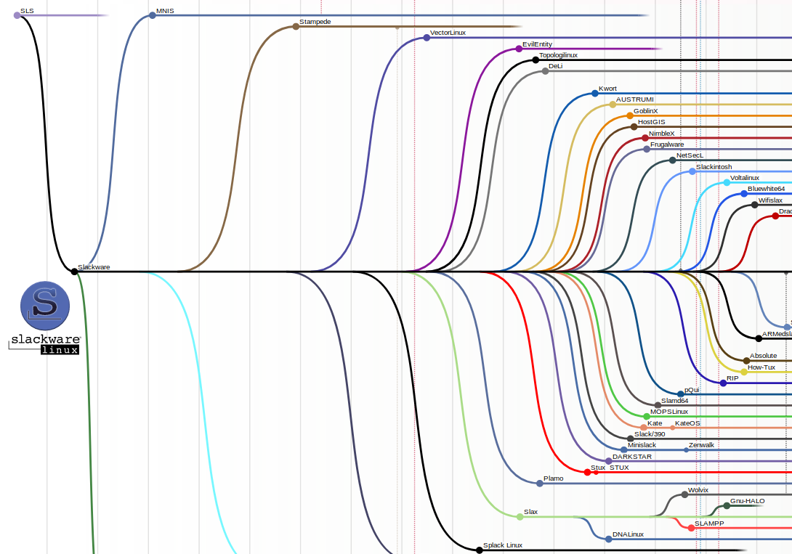
Slackware riscv64

Slide 12
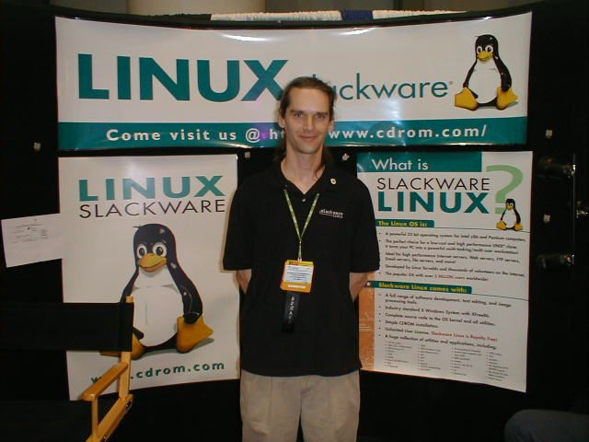
Slackware riscv64
Patrick Volkerding, creador de Slackware, la distro más vieja
existente, base de
Splack Linux
slackware/slackware-9.1/ChangeLog.txt
Public Domain, https://commons.wikimedia.org/w/index.php?curid=205333

Slide 13
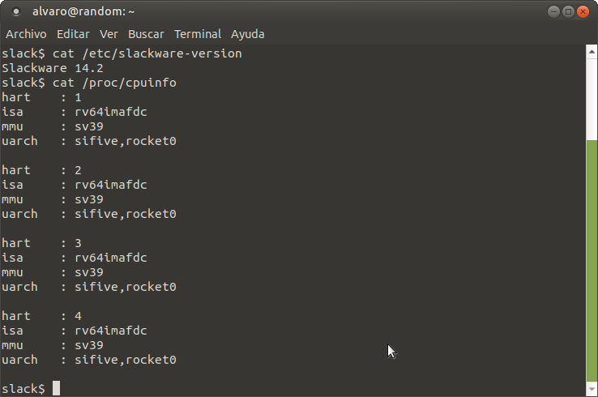
Slackware riscv64

Slide 14
Slackware riscv64
Port para riscv64 en progreso, +823 paquetes hasta el momento, “chroot” de +4.4GiB
Están listos los paquetes más importantes de las series básicas, lo suficiente para correr un shell, todos los comandos básicos de Unix y usar algunas herramientas de desarrollo
Se ofrece hardware HFU para desarrolladores en Costa Rica y Centroamérica
https://github.com/fede2cr/slackware_riscv

Slide 15
Búsqueme en:
alvaro@greencore.co.cr
https://github.com/fede2cr
https://twitter.com/fede2_cr
https://www.greencore.co.cr

Slide 16
¿Dudas o consultas?

Slide 17
Muchas gracias

